Slide 1
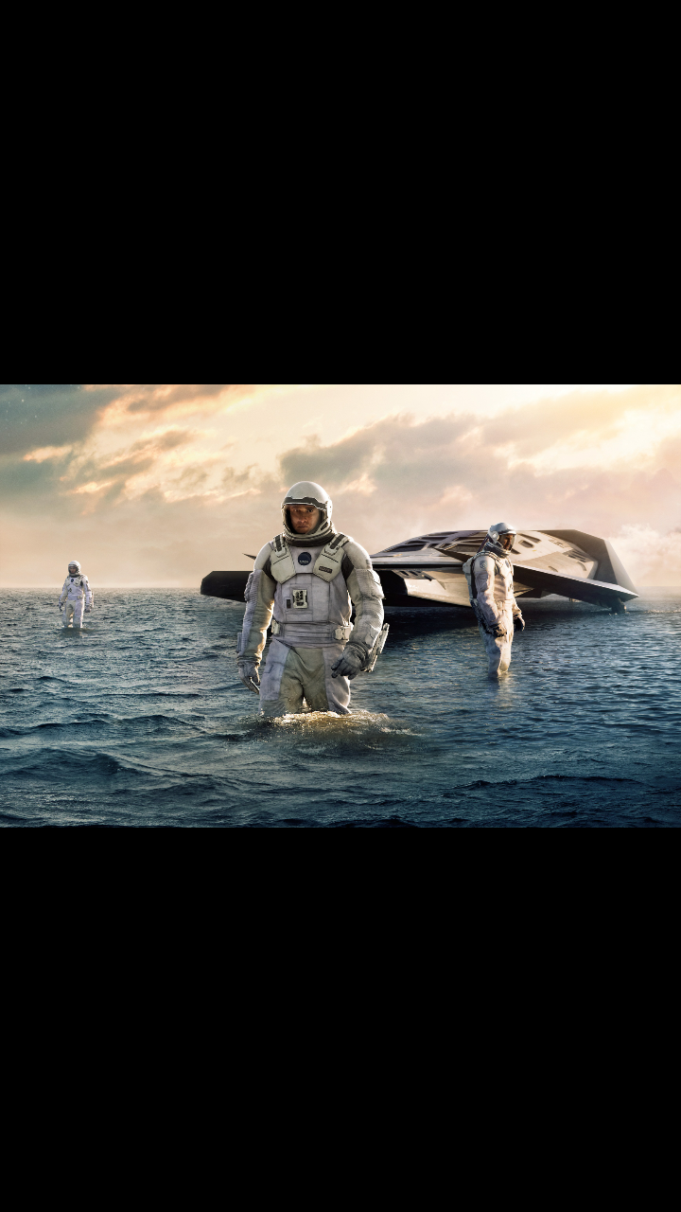
L’ ASTROFISICA DI “INTESTELLAR”.
Traveling to the future and back exploting gravity.

Slide 2
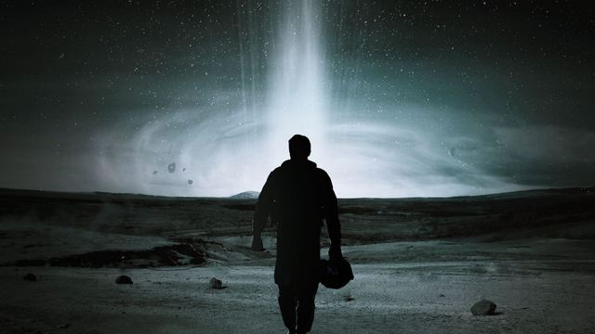
Interstellar è il primo film prodotto e diretto da un astrofisico, Kip Thorne, che parla di un viaggio interstellare affrontato per trovare nuovi pianeti abitabili, in vista della trasformazione della Terra in un pianeta invivibile, dove solo le basilari colture risultano ancora coltivabili. Un equipaggio coraggioso, nella missione della NASA “Lazarus”, verrà inviato a scandagliare tre pianeti orbitanti intorno ad un buco nero chiamato “Gargantua” nel tentativo di trovare un pianeta vivibile per l’uomo. Le vicende, ad eccezione di qualche espediente cinematografico che condurrà all’uso di teorie fantascientifiche, si articolano intorno a fenomeni plausibilmente verificabili.
TRAMA

Slide 3
Il film ci rimanda ad un doveroso background fisico che potrebbe rendere possibili i viaggi spazio tempo:
1- SPAZIO E TEMPO con la teoria della Relatività di Albert Einstein e i concetti del film;
2-BUCHI NERI e WORMHOLE come si formano e quali sono le loro caratteristiche

Slide 4
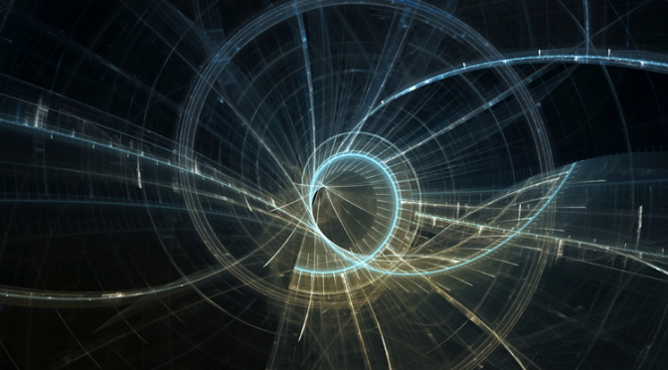
LO SPAZIO-TEMPO

Slide 5
-CONCEZIONE DELLO SPAZIO-TEMPO
Nella fisica classica lo spazio (come nella visione newtoniana) è concepito come un contenitore di eventi. Il merito di aver trovato la nuova identità “spazio-tempo” va ad Einstein, che inoltre immaginerà la forza come proprietà geometrica , e spiegherà con un famoso esempio l’importanza della FORZA DI GRAVITA’ per orientarci in un sistema isolato, in formula:
F gravità = (G) (m1) (m2)/r^2

Slide 6
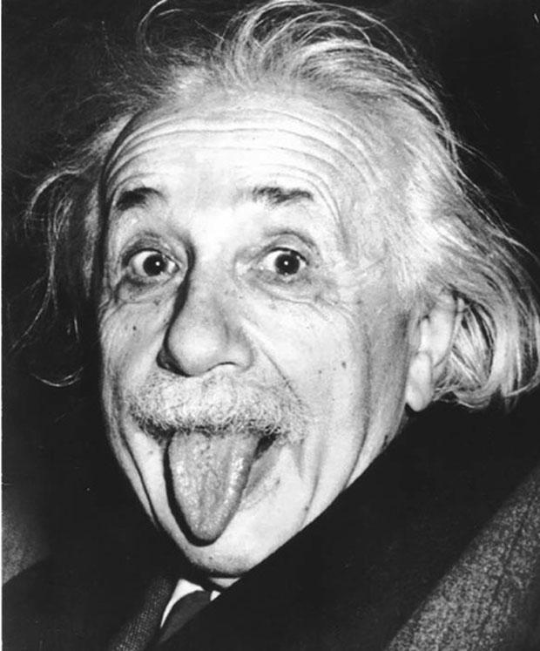
TEORIA DELLA RELATIVITA’
La teoria della relatività fu formulata all'inizio del XX secolo a opera di Albert Einstein. Lo scopo originario era di risolvere alcuni aspetti anomali delle leggi fisiche nei sistemi in moto relativo. La teoria della relatività si diparte in:
-Relatività speciale o ristretta
-Relatività generale.
La formula che descrive tale teoria è: E = mc E= energia cinetica(J)
m= massa(kg)
c= velocità della luce(km/s)
2
La teoria della relatività si divide in due postulati:
Le leggi della fisica sono le stesse in tutti i sistemi di riferimento inerziali ( sistemi per i quali vale il primo principio della dinamica)
2) La velocità della luce nel vuoto è la stessa in ogni sistema di riferimento inerziale

Slide 7
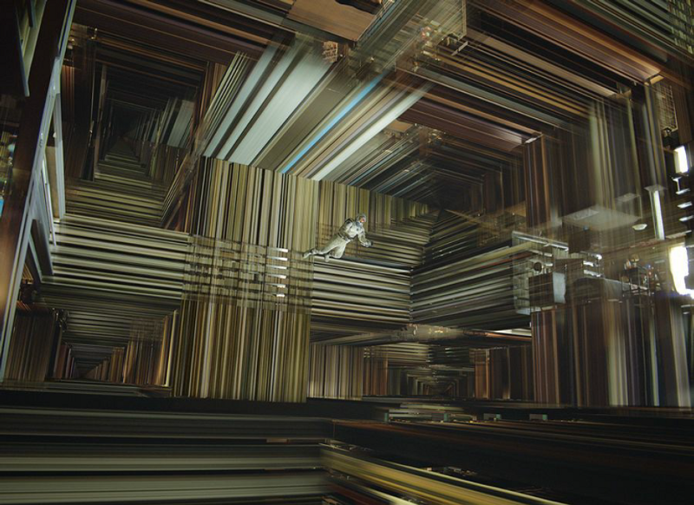
SPAZIO-TEMPO IN INTERSTELLAR
La dilatazione gravitazionale del tempo è un fenomeno reale e del tutto distinto dalla dilatazione del tempo prevista dalla relatività speciale per chi viaggia a velocità altissima (nel film, peraltro, nulla si dice sulla velocità a cui viaggiano le astronavi, né sul loro sistema di propulsione). Il primo pianeta extrasolare visitato dai protagonisti del film, ricoperto d’acqua, è in orbita intorno a Gargantua, un buco nero. Il pianeta dunque si trova in una regione dello spazio-tempo deformata da un campo gravitazionale intensissimo, perciò è un luogo in cui − per chi osserva da lontano − il tempo scorre molto lentamente.
--Moltitudine di dimensioni all’interno del Buco nero (Interstellar)

Slide 8
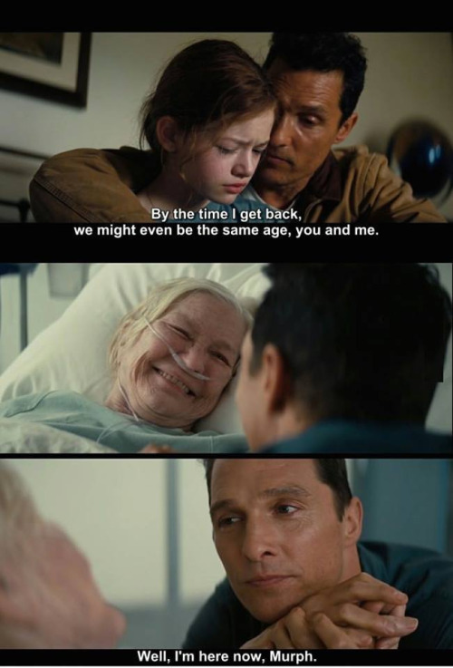
Al contrario, per gli astronauti che visitano il pianeta il tempo sull’astronave-madre scorre velocemente; infatti essa li attende lontano dal buco nero, dove la gravità è molto minore. Così, quando si ricongiungono all’astronave-madre, dopo aver passato poche ore sul pianeta, scoprono che il loro collega li ha attesi per vent’anni.
In questo non c’è nulla di paradossale.
Nel caso dei celebri gemelli della relatività speciale si ha un apparente paradosso perché, per ciascun gemello, dovrebbe essere il tempo dell’altro gemello a rallentare. La dilatazione del tempo della relatività generale, invece, è un effetto gravitazionale e non è simmetrico per i diversi osservatori

Slide 9
-ESEMPIO EINSTENIANO DELLA CABINA COME SISTEMA ISOLATO-
1-Come si fa a capire, se siamo all’interno di una cabina senza punti di riferimento, se ci troviamo in prossimità della Terra???
-Basta far cadere un oggetto, qualunque esso sia per intuire le forze agenti in baste al moto di caduta.

Slide 10
2-Come capire se la cabina è in movimento oppure è ferma ???
-Nel caso la cabina fosse spinta da razzi ad esempio, quindi si muovesse, il moto sarà PERPENDICOLARE alla cabina.
-Nel caso della “vicinanza” con la Terra il moto sarà CONVERGENTE.
-Da ciò ricaviamo l’effetto della forza di gravità precedentemente illustrata. Torna menù principale

Slide 11
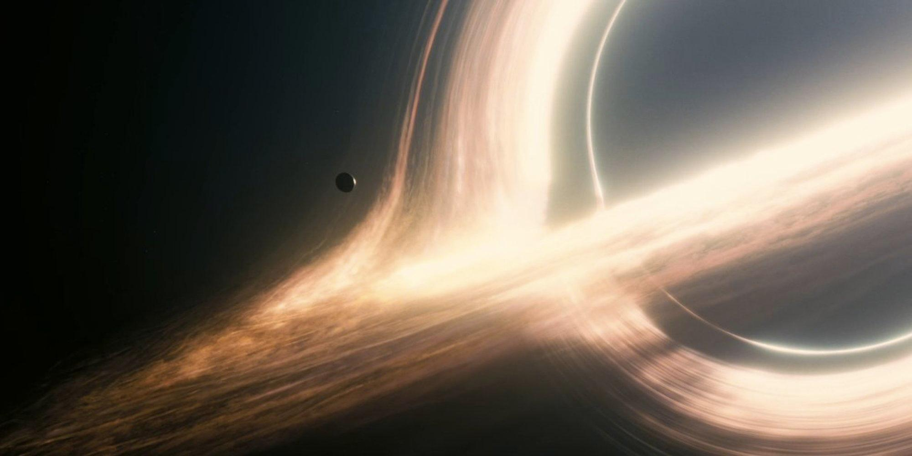
I BUCHI NERI
Notes:
Ddddddddddd

Slide 12
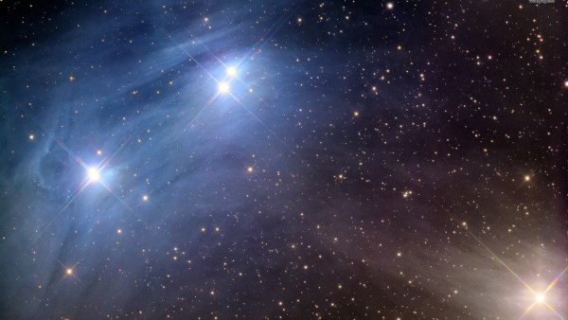
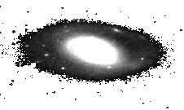
-ORIGINE DEL NOME
Nel 1783 il fisico inglese John Michell pubblicò un saggio in cui sottolineava che una stella di massa e densità sufficientemente grandi avrebbe avuto un campo gravitazionale così forte che la luce non avrebbe potuto sfuggirne; qualsiasi raggio di luce emesso dalla superficie della stella sarebbe stato trascinato all’indietro dall’attrazione gravitazionale della stella prima di potersi spingere molto lontano. Egli suggerì che poteva esistere un gran numero di stelle con tali caratteristiche. Noi chiamiamo oggi tali oggetti celesti BUCHI NERI.

Slide 13
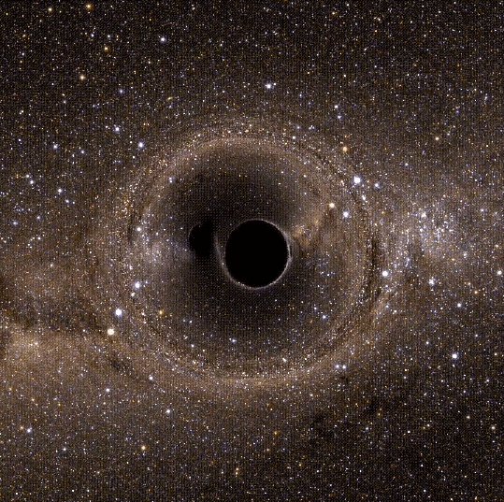
-COME SI FORMA UN BUCO NERO?
Per capire in che modo potrebbe formarsi un buco nero, dobbiamo innanzitutto capire il ciclo di vita di una stella. Una stella si forma quando una grande quantità di gas comincia a contrarsi in conseguenza della sua attrazione gravitazionale. Durante il collasso gli atomi del gas entrano in collisione e il gas si riscalda. Al calore liberato in questa reazione si deve lo splendore della stella. Quando una stella esaurisce il suo combustibile (sostanze gassose da bruciare) comincia a raffreddarsi e a contrarsi.
-Particolare di un buco nero nello spazio

Slide 14
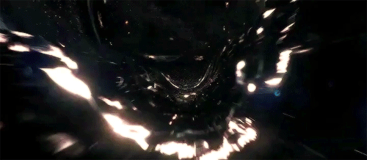
…Verso la formazione
Verso il termine del proprio ciclo vitale, dopo aver consumato tramite fusione nucleare il 90% dell'idrogeno trasformandolo in elio, nel nucleo della stella si arrestano le reazioni nucleari. La forza gravitazionale prevale e comprime la massa della stella verso il suo centro. Durante questa fase la stella si espande e si contrae violentemente più volte espellendo parte della propria massa. Le stelle più piccole si fermano ad un certo punto della catena e si spengono, raffreddandosi e contraendosi lentamente, attraversano lo stadio di nana bianca e nel corso di molti milioni di anni diventano una sorta di gigantesco pianeta.
Se invece il nucleo della stella supera una massa critica, detta limite di Chandrasekhar, le reazioni possono arrivare fino alla sintesi del ferro. La reazione che sintetizza il ferro per la formazione di elementi più pesanti è endotermica, richiede energia invece che emetterne, quindi il nucleo della stella diventa una massa inerte di ferro e non presentando più reazioni nucleari non c'è più nulla in grado di opporsi al collasso gravitazionale.

Slide 15
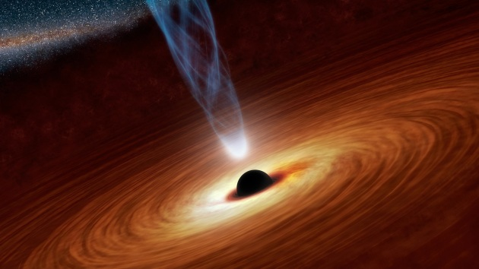
A questo punto la stella subisce una contrazione fortissima che fa entrare in gioco la pressione di degenerazione tra i componenti dei nuclei atomici. La pressione di degenerazione arresta bruscamente il processo di contrazione, ma in questo caso può provocare una gigantesca esplosione, detta esplosione di supernova di tipo II.
Durante l'esplosione quel che resta della stella espelle gran parte della propria massa, che va a disperdersi nell'universo circostante. Quello che rimane è un nucleo estremamente denso e massiccio, il BUCO NERO.
Nel proprio nucleo esso presenta un colore definito «più nero del nero» poiché la forza attrattiva è talmente potente che i fotoni emessi dal buco stesso vengono risucchiati dal nucleo

Slide 16
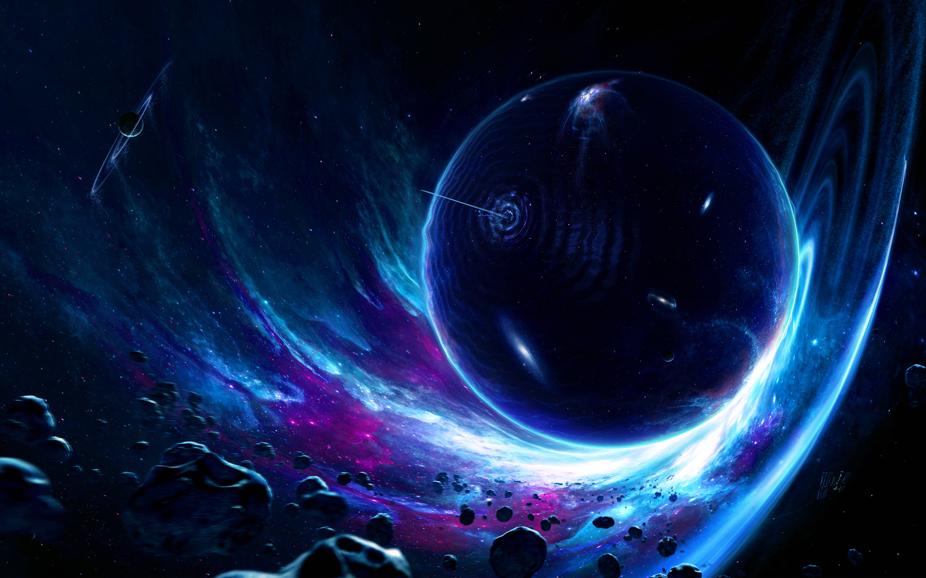
I WORMHOLE

Slide 17
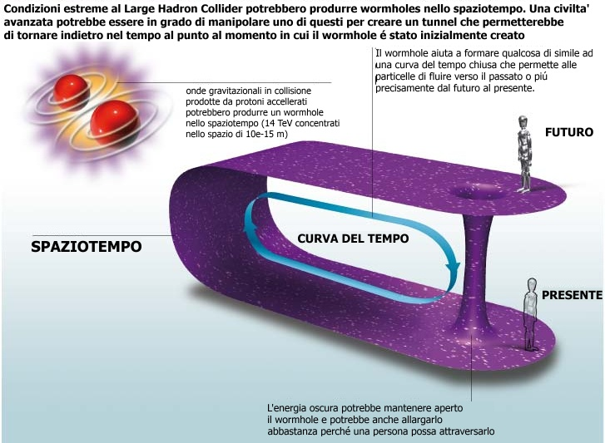
-COS’E’ UN WORMHOLE?
Quando due buchi neri si trovano vicini tra loro le loro enormi masse interagiscono, condividendo la loro dimensione spazio-temporale. Il Wormhole è un modello ideale e permetterebbe il passaggio fisico da una galassia all’altra. L’ingresso e l’uscita sono due buchi neri di cui uno costituisce il presente mentre l’altro costituisce il futuro.

Slide 18
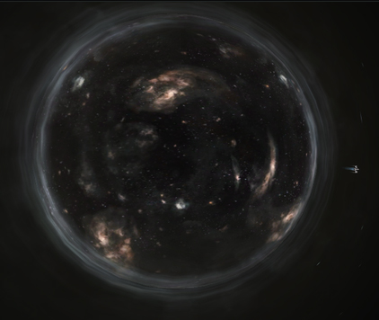
All’interno del Wormhole si manifesta la «Schiuma dello spazio-tempo» in cui queste diverse dimensioni hanno fluttuazioni velocissime ed amplificate, fenomeno che possiamo constatare in una scena del film che ritrae la deformazione della mano di un’astronauta e conseguentemente dello spazio circostante. Il Wormhole esiste teoricamente solo se si postula un minimo di quattro dimensioni (lunghezza, larghezza, spessore e spazio-tempo).
-Ecco come apparirebbe l’entrata di un Wormhole

Slide 19
Progetto realizzato da:
Cannata Simone
Freddoneve Giulio
Santonocito Orazio
Zinno Agatio

